Slide 1

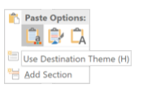
Cómo aplicar esta plantilla a diapositivas existentes
¿Qué fondo usar?
Abra su presentación anterior.
Copie todas las diapositivas relevantes de la presentación anterior en esta plantilla. Pegar usando el tema de destino.
Pasando diapositiva a diapositiva, copie la imagen de fondo estándar o menos texto de fondo.
Pegar y enviar a atrás. Windows – haga clic con el botón derecho y elija Enviar al fondo Mac – Cmd + Shift + B
Elimina las piezas restantes del fondo anterior.
Para otros fondos (título, divisor de sección, introducción de demostración), utilice las diapositivas proporcionadas en esta plantilla.
Revisa tus fuentes. La fuente predeterminada es Arial para mantener la coherencia en toda la empresa. Si usó Avenir anteriormente, considere cambiar a Arial para evitar la sustitución de fuentes desconocidas por parte de otros usuarios. • Instrucciones para cambiar los temas de las fuentes.
Título
Fondo estándar
Haga clic para agregar texto
Menos fondo que texto
Divisor de sección
Introducción a la demostración
—
Usar detrás de las imágenes
Notes:
G881257 2021 UC Template

Slide 2

Conéctese con SIG
Notes:
2021 Esri User Conference (Animated)

Slide 3


Introduction to ArcGIS API for Python
William Rene Moreno
Notes:
2021 Esri User Conference (Static)

Slide 4


Copyright © 2021 Esri. All rights reserved.
Notes:
UC 2021 Walk-Out (Static)

Slide 5


Agenda
Conceptos básicos ArcGIS API for Python.
Usos de ArcGIS API for Python.
Accediendo al ArcGIS API for Python.
Módulos principales.
Demostración de conexión, búsqueda y publicación de contenido.

Slide 6
Conceptos básicos ArcGIS API for Python
Interfaz de Programación de Aplicaciones: compuesta por diferentes módulos y herramientas para distintos propósitos (acceso a contenido y servicios publicados en ArcGIS Online o en el portal de la organización).
Se usa Python: Lenguaje de programación orientado a objetos fácil de aprender y con una sintaxis muy sencilla. Además es multiplataforma, multiparadigma y de tipado dinámico. Es un lenguaje interpretado.
Contiene librerías para análisis espacial, mapeo y administración SIG.
Potente, moderno y fácil de usar.

Slide 7
Usos de ArcGIS API for Python
Manejo de contenido.
Administración de usuarios.
Servicios SIG:
Análisis
Creación de contenido
Big Data Analysis
Administración de organizaciones GIS
Automatización de flujos de trabajo
Análisis con herramientas web GIS
Análisis de ráster
Automatización y ciencia de datos.
Notes:
EL uso de estándares modernos permite mediante librerías python, a través de módulos: realizar visualización y análisis gis, administrar datos espaciales, administrar tareas de sistemas web gis.

Slide 8
Usos de ArcGIS API for Python
Visualización y análisis GIS
Administración de datos espaciales
Administración GIS
Simulaciones
Creación de usuarios
Visualización de mapas.
Análisis raster.
2D y 3D
Creación, consulta y gestión de features
Automatización de flujos de trabajo por medio de scripts
Notes:
EL uso de estándares modernos permite mediante librerías python, a través de módulos: realizar visualización y análisis gis, administrar datos espaciales, administrar tareas de sistemas web gis.

Slide 9

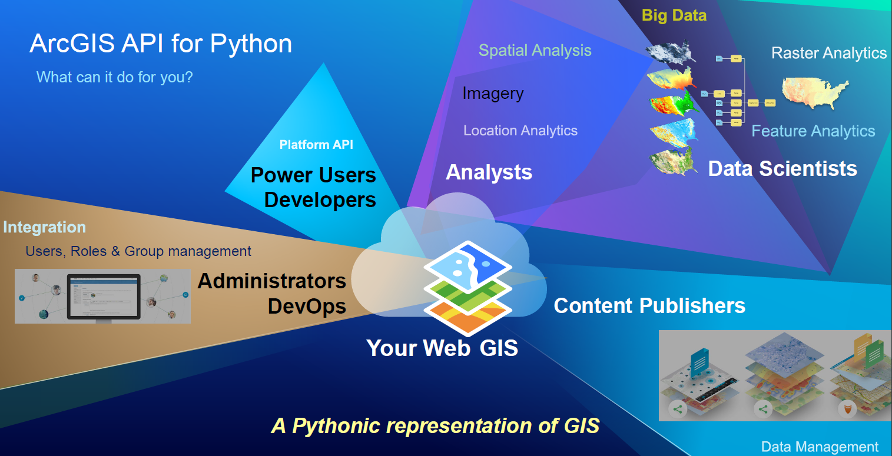


Slide 10



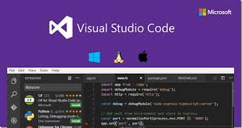

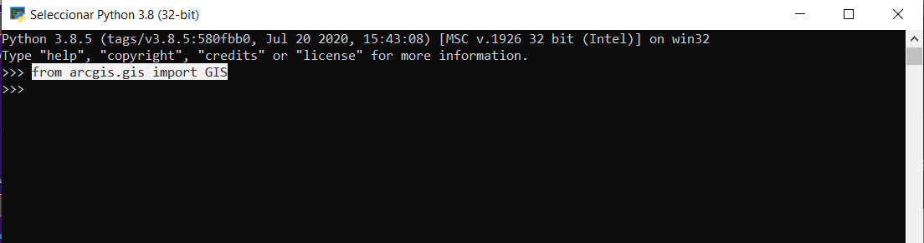
Accediendo al ArcGIS API for Python
ArcGIS Pro
Anaconda distribución
Usando Notebooks
IDEs
Guía de instalación y configuración:
- https://developers.arcgis.com/python/guide/install-and-set-up/
Notes:
Al instalar ArcGIS Pro se instalan los paquetes necesarios para el uso del api
En las distribuciones de anaconda ya viene instalado Jupyter notebook. Basta con instalar el api de arcgis para Pyhton: conda install -c esri arcgis
Se pueden usar varios IDEs como VSCode, Pycharm, etc.
Jupyter: Consola interactiva que permite visualizar en tiempo real las acciones realizadas, ademas de agregar comentarios, imagenes, documentacion y generar documentos web en html.

Slide 11
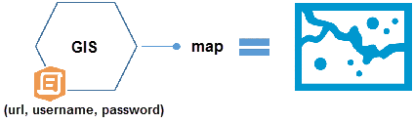
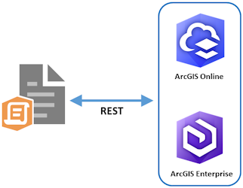
Funcionamiento ArcGIS API for Python
Muchas de las capacidades espaciales de la API están disponibles como objetos individuales en la API.
Solo basta conectarse a un SIG, construyendo el objeto SIG del API; especificando URL, usuario y contraseña como argumentos:
gis = GIS(url, usuario, contraseña)
Notes:
Al instalar ArcGIS Pro se instalan los paquetes necesarios para el uso del api
En las distribuciones de anaconda ya viene instalado Jupyter notebook. Basta con instalar el api de arcgis para Pyhton: conda install -c esri arcgis
Se pueden usar varios IDEs como VSCode, Pycharm, etc

Slide 12
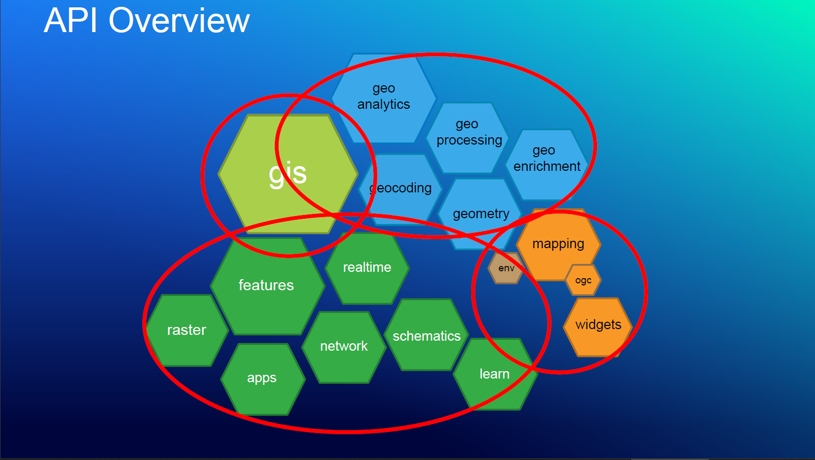
Notes:
GIS: orientado a la administración (admin usuarios, grupos, contenido)
Verde oscuro: módulos orientados a la administración de datos, features, raster, herramientas
Azules: funcionalidades adicionales para flujos y geoprocesamiento
Naranja: visualización 2D y 3D

Slide 13


Módulos principales
Todas las capacidades de la API están organizadas en módulos individuales según el tipo de funcionalidad que brindan.
Para usarlos, el primer paso es cargar los objetos de los módulos específicos.

Slide 14
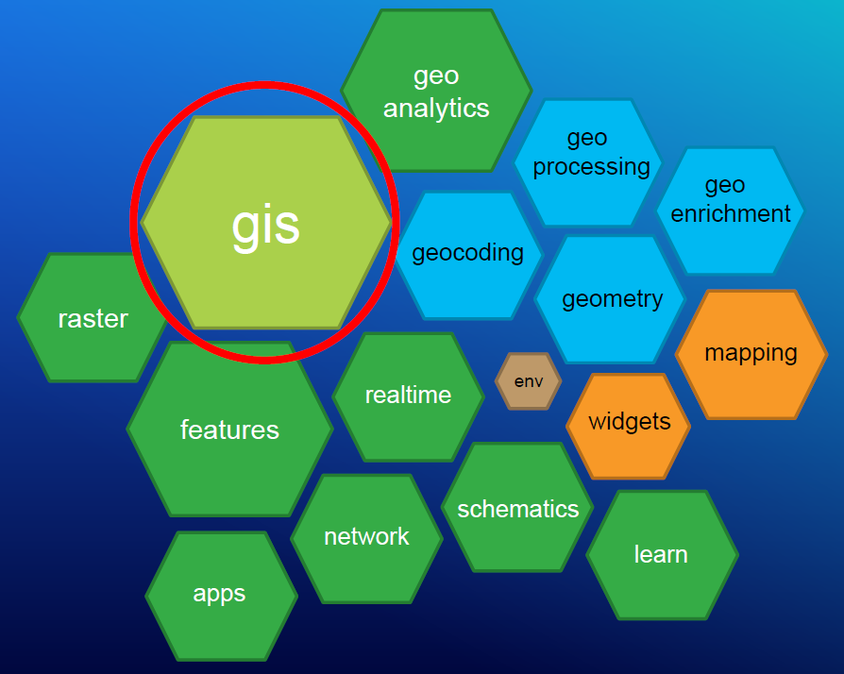
GIS: orientado a la administración
Proporciona acceso a la organización: sistema, usuarios, contenido.
Admite múltiples métodos de inicio de sesión.
Aprovecha la autenticación de ArcGIS Pro.
Se puede usar profiles para autenticación.
No es necesario almacenar las credenciales en scripts.

Slide 15
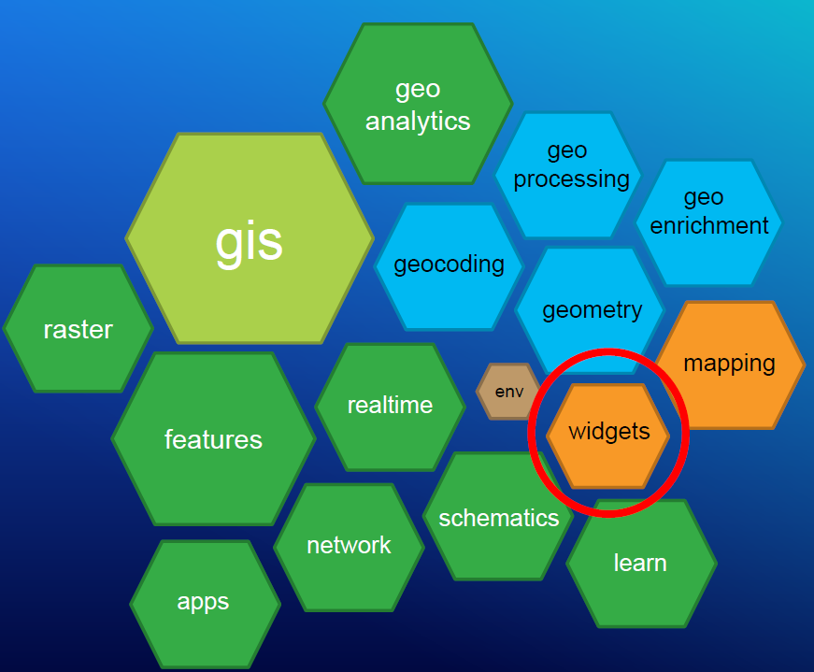
Map Widget
Permita la visualización dentro de Notebooks

Slide 16
Features
Proporciona acceso a la organización: sistema, usuarios, contenido.
Admite múltiples métodos de inicio de sesión.
Aprovecha la autenticación de ArcGIS Pro.
Se puede usar profiles para autenticación.
No es necesario almacenar las credenciales en scripts.

Slide 17
Sitio web de documentación y recursos para un mayor aprendizaje

Slide 18

Demo
Clone Portal users, groups and content:
https://developers.arcgis.com/python/sample-notebooks/clone-portal-users-groups-and-content/
William Moreno

Slide 19
Copyright © 2021 Esri. All rights reserved.
Notes:
UC 2021 Walk-Out (Animated)

Slide 20
Copyright © 2021 Esri. All rights reserved.
Notes:
UC 2021 Walk-Out (Static)

